Slide 1
Viduramžiai Lietuvoje
476-1492m.

Slide 2
Skirstymas
Įprasta Viduramžius skirstyti į:
Ankstyvuosius (V amžiaus vid. – XI amžiaus pr);
Brandžiuosius (XI amžiaus pr. – XIV amžiaus pr);
Vėlyvuosius (XIV amžiaus pr. – XV amžiaus antra pusė).

Slide 3
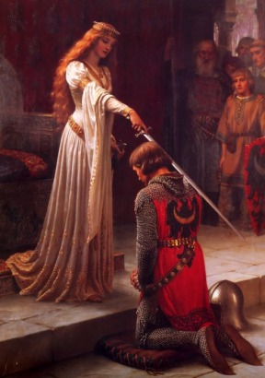
Lietuvoje viduramžiais vykę procesai stipriai skyrėsi nuo „klasikinio“ Vakarų Europos modelio. Procesai, bent kiek panašūs į Vakarų Europos, čia ėmė rastis tik XIV amžiaus antroje pusėje.

Slide 4
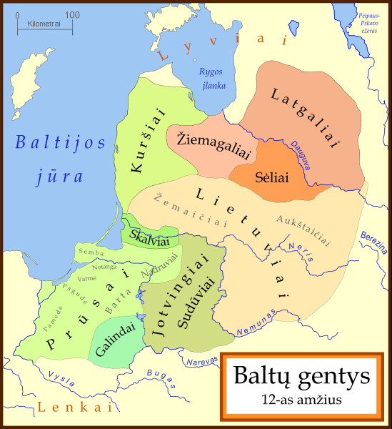
V-XII amžiuje Lietuvos teritorijoje formavosi baltų genčių ir genčių junginių, žemių, sistema.

Slide 5
Kontaktai su kitais kraštais tuo metu apsiribojo plėšikavimo žygiais į Rusios kunigaikštystes ir Lenkiją.

Slide 6
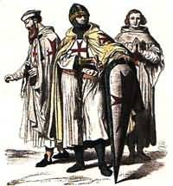
XIII a. pradžioje į baltų žemes paskui pirklius atsikėlė riterių ordinai.

Slide 7
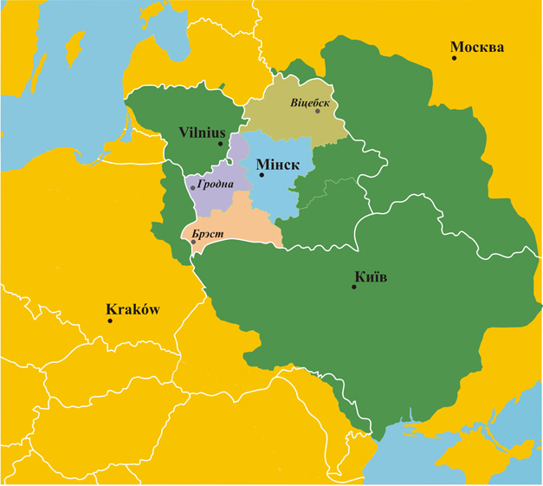
Rimtos permainos į LDK atėjo tik XIV a. pabaigoje, po Krėvos sąjungos su Lenkija 1385 metais. Lietuva buvo pakrikštyta, baigė formuotis feodalinė sistema. Tai LDK politinės galios viršūnės laikotarpis, kuris pelnytai siejamas su Vytauto Didžiojo vardu. Valstybės plotas siekė nuo Baltijos iki Juodosios jūros.

Slide 8
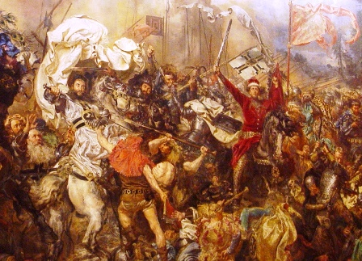
1410 metais kartu su lenkais Žalgirio mūšyje lietuviai įveikė didžiausią savo priešą, Kryžiuočių ordiną, kuris po to daugiau ir nebeatsigavo.

Slide 9
Tačiau kultūriniu atžvilgiu valstybė, priversta beveik du šimtus metų kovoti dėl išlikimo, buvo beviltiškai atsilikusi. Po Vytauto mirties šalį susilpnino kovos dėl valdžios. Tuo naudojosi Lenkija, sustiprindama savo įtaką šalyje. Pasibaigus kovoms ir valdovu paskyrus mažametį Kazimierą, prie valstybės vairo stojo per palyginti labai trumpą laiką Vytauto suformuota bajorija.

Slide 10
Viduramžių literatūra Lietuvoje

Slide 11
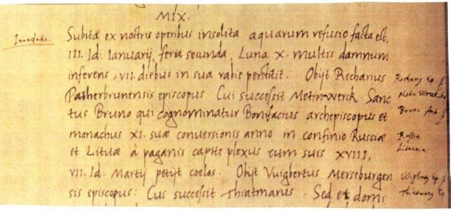
Lietuvos raštija savo pirmuosius žingsnius žengė XIII amžiuje. XI a. pradžioje, 1009 m., pirmą kartą paminėtas Lietuvos vardas.

Slide 12
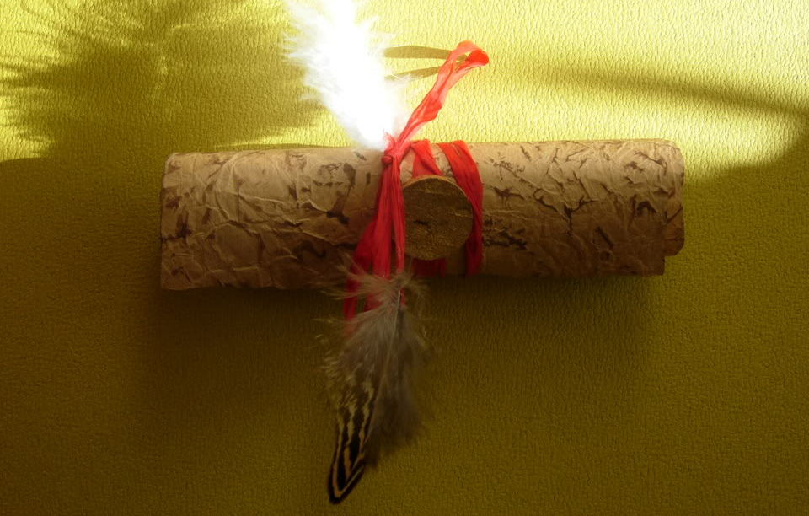
Viduramžiams priklauso pirmieji negausūs Lietuvos valstybėje XIII-XV a. sukurti rašytiniai paminklai daugiausia lotynų ir rusėnų kalbomis.

Slide 13
Vokiečių ordino ir rusėnų kronikos apie Lietuvą ir baltus
XIII amžiaus Lietuva aprašyta ano meto (XIII-XIV a.) Vokiečių ordino kronikose ir Haličo-Voluinės metraštyje. Esama net neįrodytos hipotezės, kad XIII a. antroje pusėje Mindaugo sūnaus stačiatikio Vaišvilko (Vaišelgos) dvaro vienuolis buvo parašęs dingusį Lietuvos metraštį apie Mindaugo, Vaišelgos, Traidenio laikus. Vokiečių ir rytų slavų aprašymai išreiškė Lietuvos politinių ir karinių varžovų interesus.

Slide 14
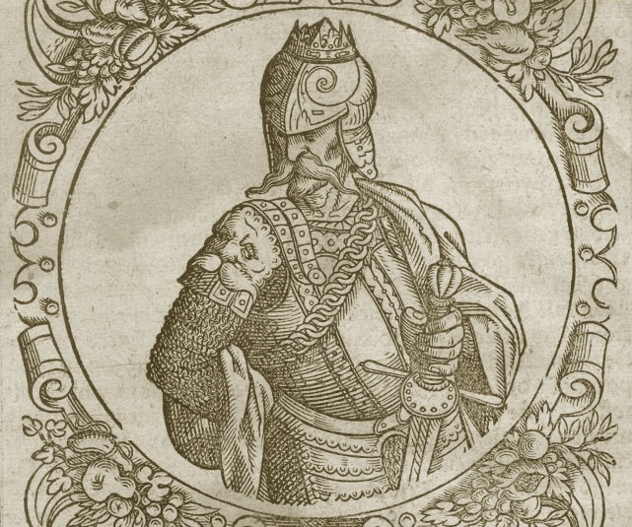
Gedimino laiškai ...
Yra išlikę 6 iššifruoti Lietuvos didžiojo kunigaikščio Gedimino laiškai, parašyti 1323–1324 metais. Šie laiškai yra vieni iš pirmų išlikusių dokumentų iš Lietuvo Didžiosios Kunigaikštystės. Kadangi jie buvo siųsti Vakarų Europai, popiežiui, prekiautojams ir amatininkams, jie buvo parašyti lotynų kalba.

Slide 15
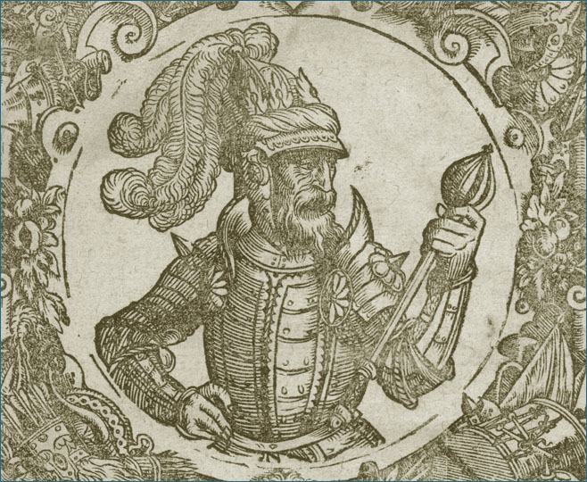
Algirdo laiškas...
Algirdo laiškas liudija, kad LDK po Mindaugo ir Gedimino toliau plėtojosi tarptautinės diplomatijos raštija. Su Vakarais buvo bendraujama daugiausia lotynų kalba, o su Rytais – slavų stačiatikių kalba. Bet Algirdo laiškas yra ypatingas – jis parašytas graikų kalba. Tai pirmas išlikęs graikų kalbas panaudojimo Lietuvos raštijoje pavyzdys. Be abejo, su raštininku Algirdas kalbėjo rusėniškai, tik raštininkas tekstą surašė graikiškai.

Slide 16
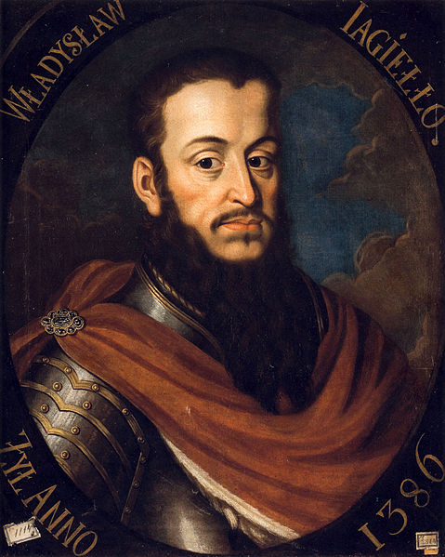
Jogailos privilegijos...
Nauja – krikščioniška – epocha Lietuvoje prasideda Lietuvos vyriausiojo kunigaikščio ir Lenkijos karaliaus Jogailos privilegijomis, duotomis Vilniuje lotynų kalba 1387 m.

Slide 17
Maždaug XIV a. pabaigoje Lietuvoje Vytauto iniciatyva pradėti rašyti Lietuvos metraščiai (kronikos). XV a. viduryje, panaudojant slavišką ir lietuvišką medžiagą, sudaromas rusėnų kalba tikriausiai Smolenske, kuris tada priklausė LDK, Trumpasis Lietuvos metraščių sąvadas. Tai pirmas bandymas sukurti LDK istoriją. Jame labai išaukštinti Vytauto nuopelnai. Senąją raštiją papildo Vytauto laiškai – svarbus ne tik diplomatijos, bet ir epistolografijos žanro paminklas.

Slide 18
Darbą atliko : 10b Inga Banytė
Ačiū už dėmesį ! ☺

